Slide 1
Vibe Cording
Agentic Cording
人間とAIが対話によってサイクルを回す
AIが一気通貫で実施する
XXX
AI
人間
XXX
AI
XXX
人間
AI
XXX
適時確認
人間
特徴
プロンプトを使って、指示を与え、その指示を もとに AI がコードを生成・改善する
コードの細部よりもアウトプットの動作や雰囲気を重視する傾向がある
AIエージェントがコード生成・テスト・修正・デプロイなど複数フェーズを自律的に実行
リスク軽減のために、 人の監督・レビューが組み込まれている
得意なこと
プロトタイプの素早い作成
アイデア検証・試作を重ねて改善していく 実験的な開発
大規模または反復の多い開発作業（バグ修正、機能追加、ドキュメント更新など）の効率化
コードの品質維持・保守性確保

Slide 2
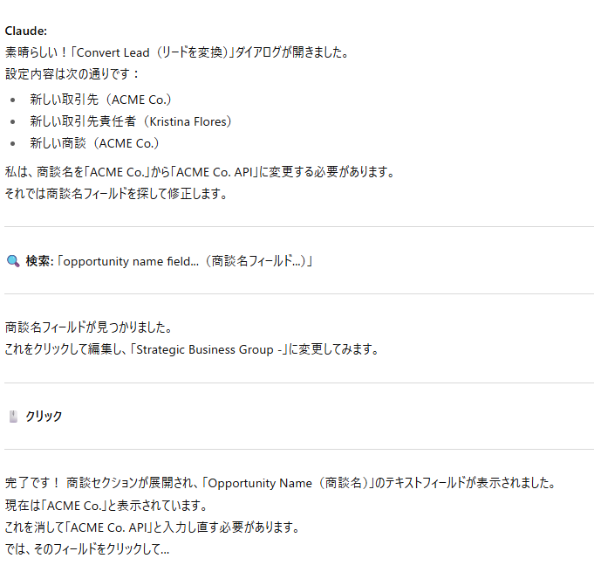
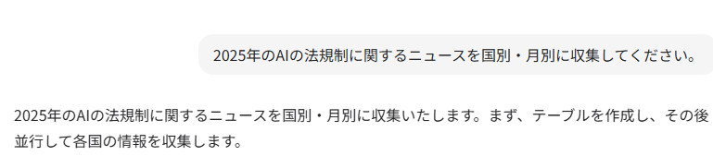
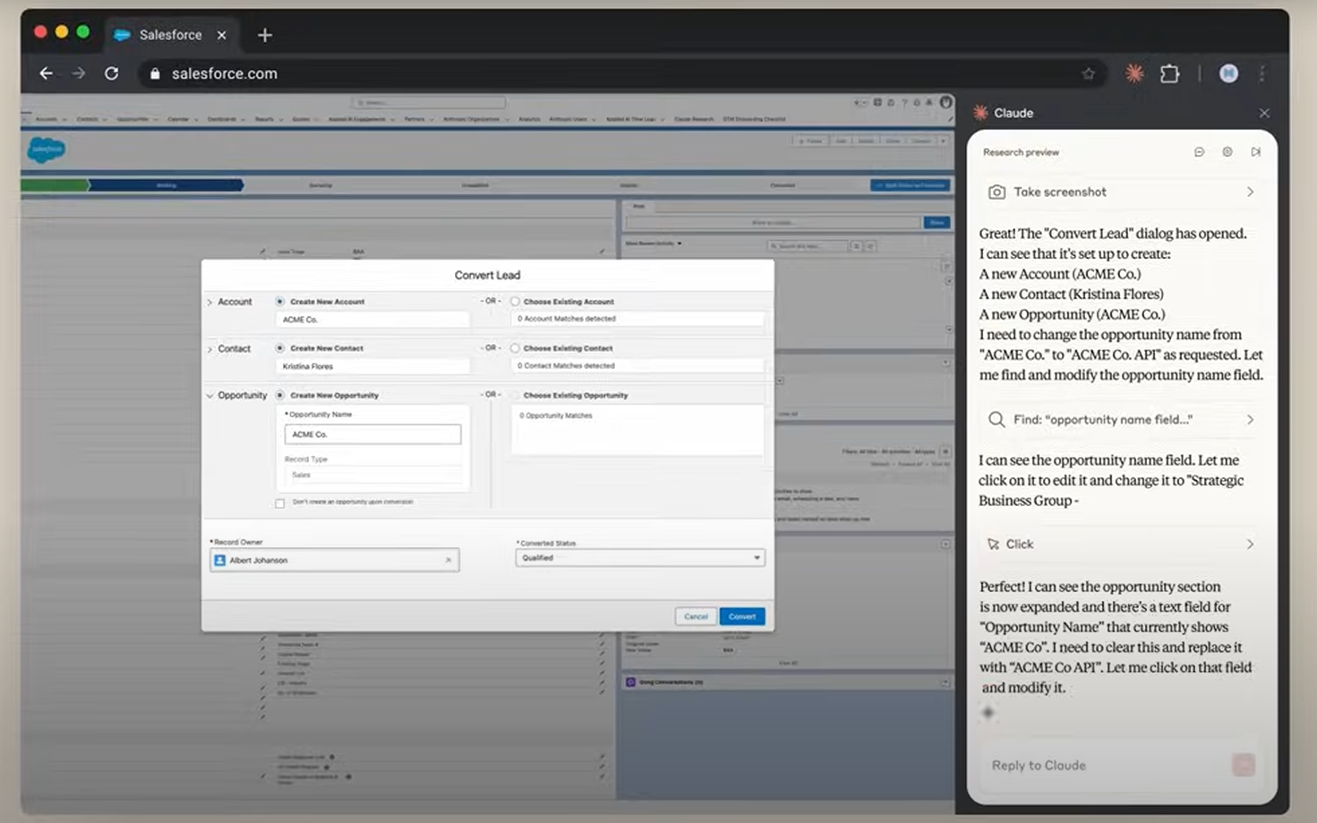
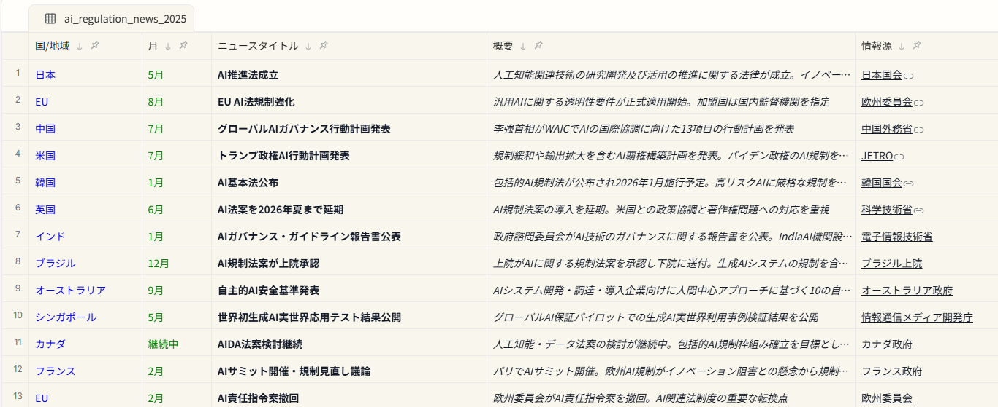
情報収集＋表
Web操作（Agentic Browsing）
Claudeが「Opportunity Name（商談名）」をユーザーのリクエストに従って変更しようとしている。
元は「ACME Co.」
ユーザーからの依頼で「ACME Co. API」に変更。
そのために「opportunity name field」を探して、クリックして編集 → 新しい名前を入力しようとしている。
Chromeで動作するAIエージェント、Anthropicが試験的にリリース

Slide 3
JALが全国56空港にアクセンチュアの「AIエージェント」を導入 「生成AI」の特性が活かせる3つの業務領域とは - ロボスタ
JAL：ナレッジ支援システム 空港JAL-AI
セキュリティ企業 Securonix
空港JAL-AIとは、空港での業務の標準化・効率化およびサービス品質の向上を目指すAIエージェントで、スタッフが、ナレッジから危険物検索・ラウンジ入場条件・多言語のアナウンスの作成を行う。
背景
労働人口の減少により、スタッフ確保が難しい
スタッフの経験に頼る運用では、サービス品質や対応の安定性を保つことが難しい
業務内容の複雑さ、ルールやマニュアルなどの量が多く、対応までに時間がかかる
プロトタイプ実証による効果
危険物検索・アナウンス作成では、９０％以上のスタッフがお客さまへの回答速度の向上を実感
ラウンジ入場条件では９０％以上のスタッフがお客さまへの回答速度の向上を実感
初期では、操作が煩雑というFBもあり、UI/UXの改善を実施した。
2025年4月には、全国56空港への一斉展開

